Slide 1
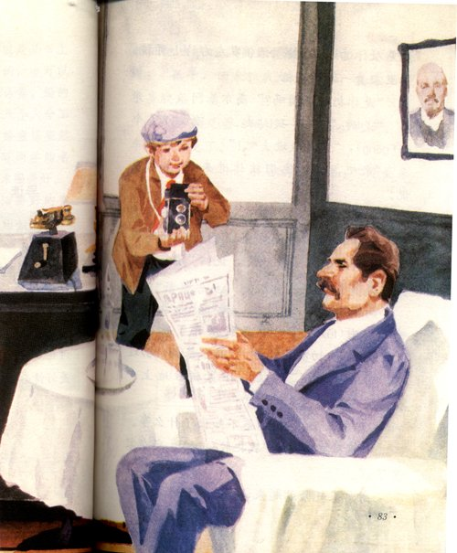
6 小摄影师

Slide 2
摄影 高尔基 鞠躬 阳光明媚
秘密 胶卷 秘书 杂志社
突然 按时 摆弄 准备
立刻 人行道 照相机 打量
记者 转告 咧开嘴 侧身
车辆 吩咐 停当 当心

Slide 3
摄 基 媚 鞠
躬 胶 秘 社
突 按 摆 弄 准
备 侧 卷 辆 杂

Slide 4
照样子，写句子。
一个阳光明媚的早晨，高尔基
正在读书，突然，一个小纸团从
窗外飞到了桌子上。
• •
• •

Slide 5
一（ ）早晨
一（ ）纸团
一（ ）电车
一（ ）照相机
一（ ）杂志社
一（ ）摄影师
个
个
辆
架
家
位

Slide 6
“请转告他，我很忙。不过，
来的如果是个小男孩，就一定
让他进来。”
• •
• •
（1）和同桌一起读读这句话，注意
读好带点词。
（2）从带点词里你看出了什么？

Slide 7
贴（ ） 吩（ ） 社（ ）
沾（ ） 纷（ ） 杜（ ）
测（ ） 秘（ ） 胶（ ）
侧（ ） 密（ ） 郊（ ）
者（ ） 杂（ ）
著（ ） 染（ ）

Slide 8
天气真好啊，读这些次词，
我的心情非常轻松愉快。
阳光明媚 风和日丽
天高云淡 晴空万里
碧空如洗 秋高气爽

